Slide 1
Obyvatelstvo

Slide 2
Hlavní PG charakteristiky obyvatelstva
Trvale usedlá populace
Schopná přirozené reprodukce
Nerovnoměrná distribuce populace ve světě
Cca 51% žen : 49% mužů
Cca 105 (107) narozených chlapců : 100 holčiček
Nerovnováha pohlaví

Slide 3
Demografie
Cca 51% žen : 49% mužů
Cca 105 (107) narozených chlapců : 100 holčiček
Nerovnováha pohlaví
Podle věkové struktury obyvatelstvo rozděluje na tři základní skupiny; dětskou složku (0-14), reprodukční složku (15-49) a postreprodukční složku (50+).
Ke znázornění věkové struktury obyvatelstva se používá věková pyramida.
Demografická analýza:
úmrtnost a nemocnost
porodnost a plodnost
potratovost
sňatečnost
rozvodovost
mobilita (migrace)

Slide 4
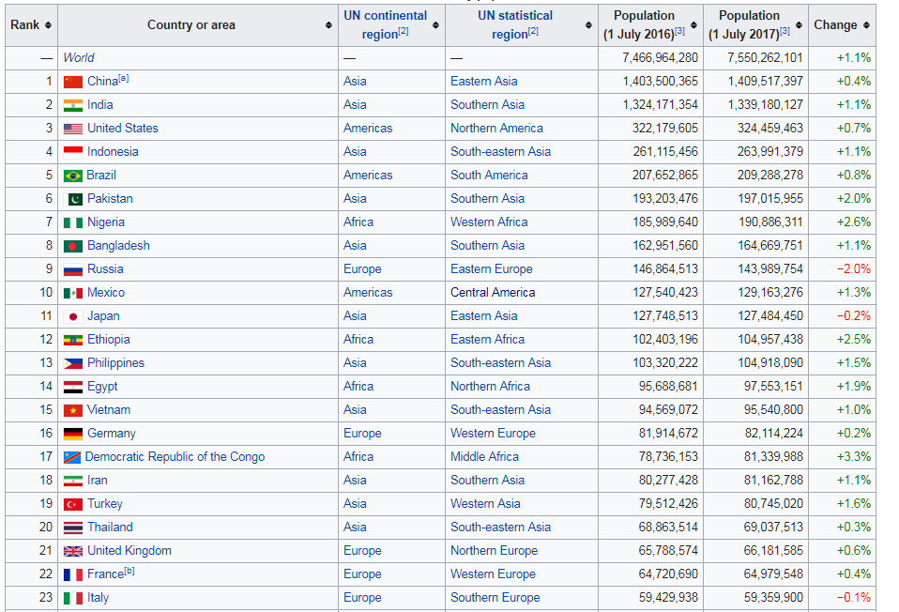

Slide 5
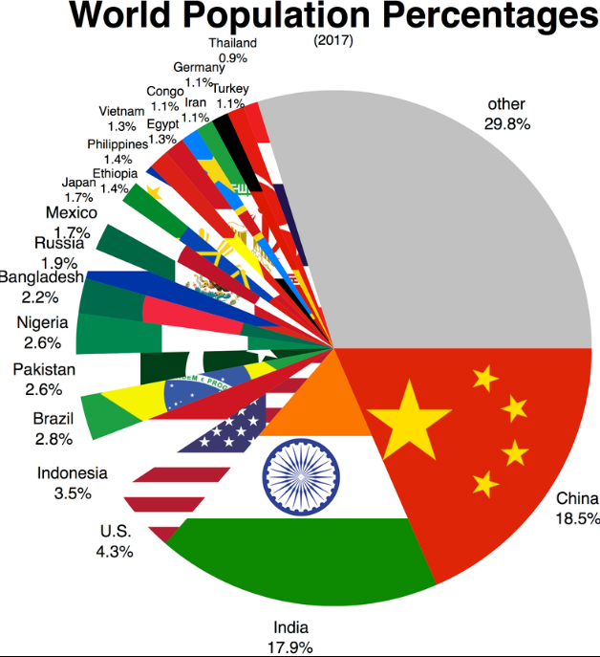

Slide 6
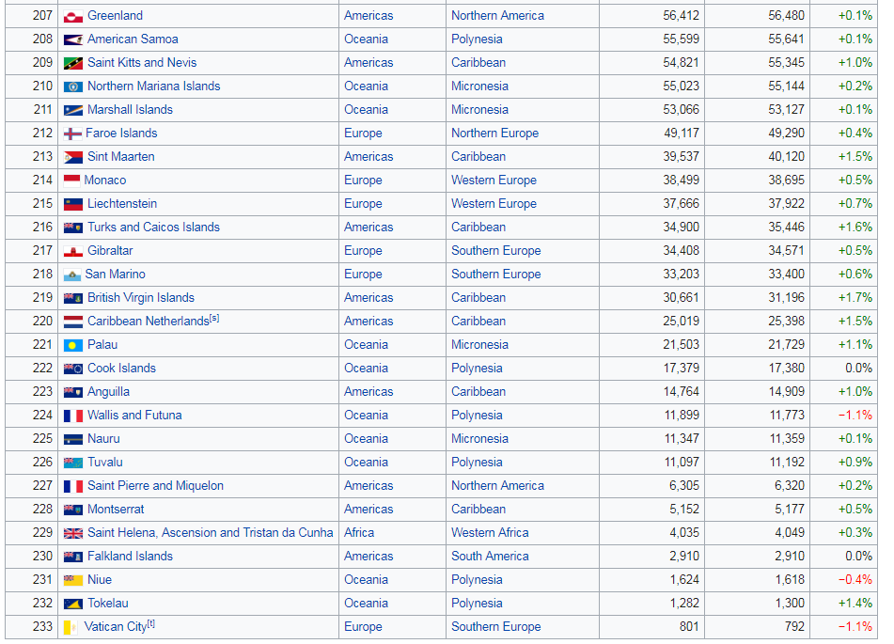

Slide 7
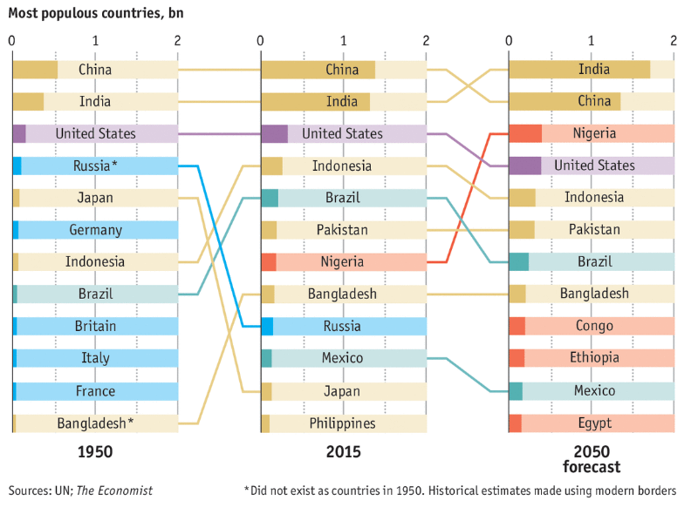

Slide 8
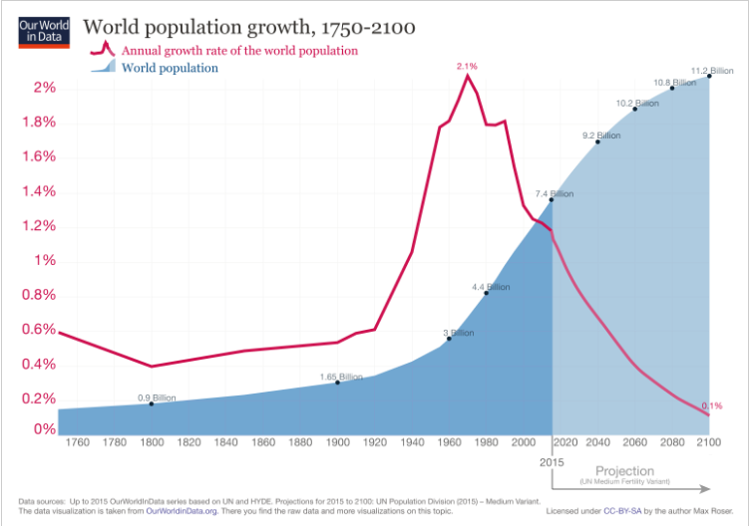

Slide 9
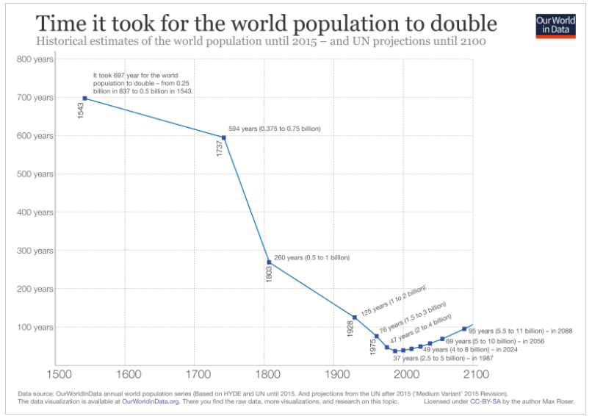

Slide 10
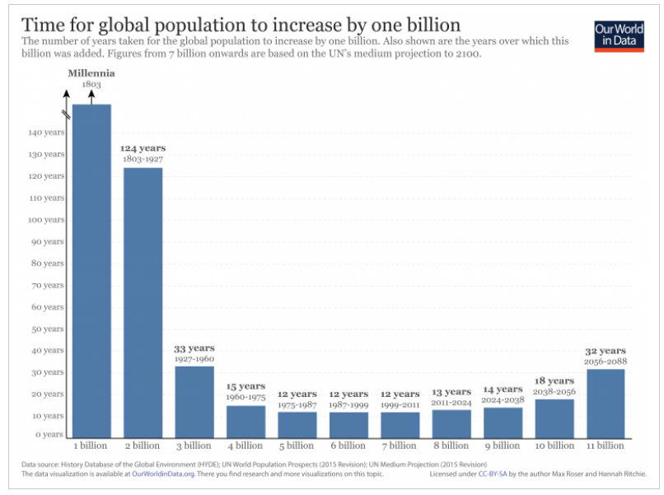

Slide 11
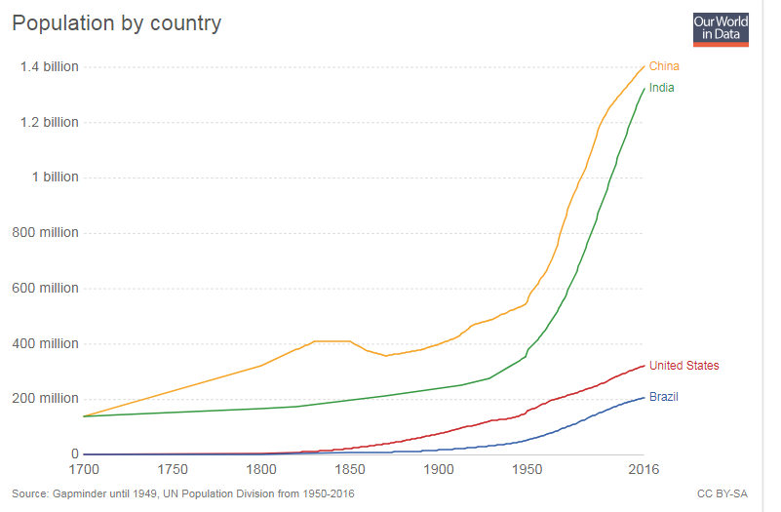

Slide 12
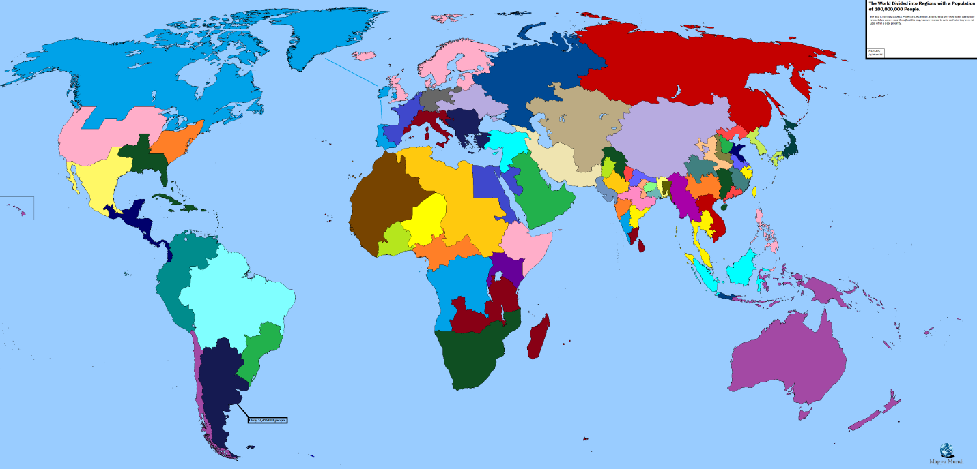

Slide 13
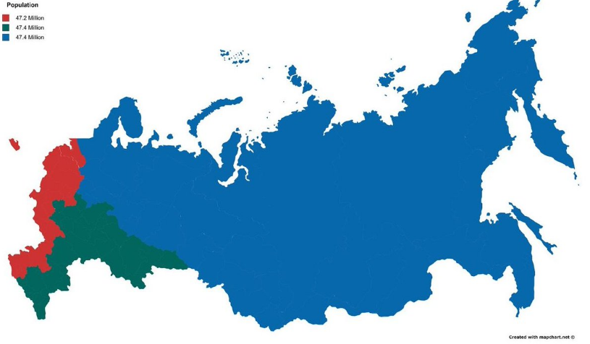

Slide 14
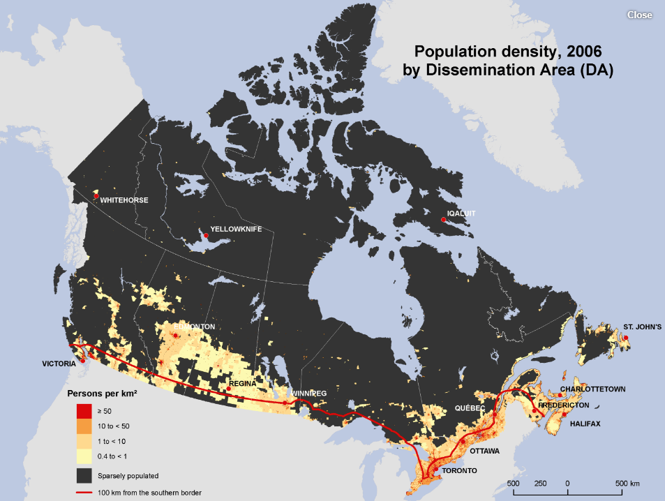

Slide 17
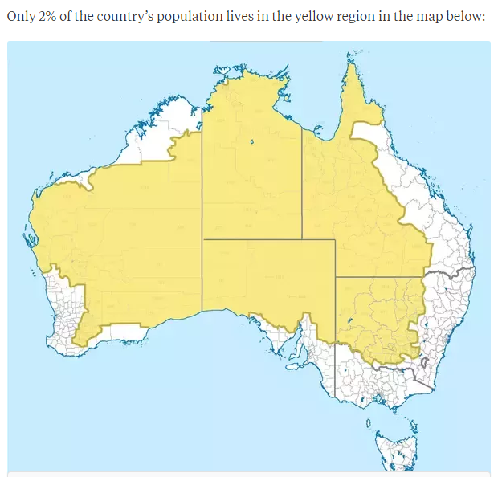

Slide 18
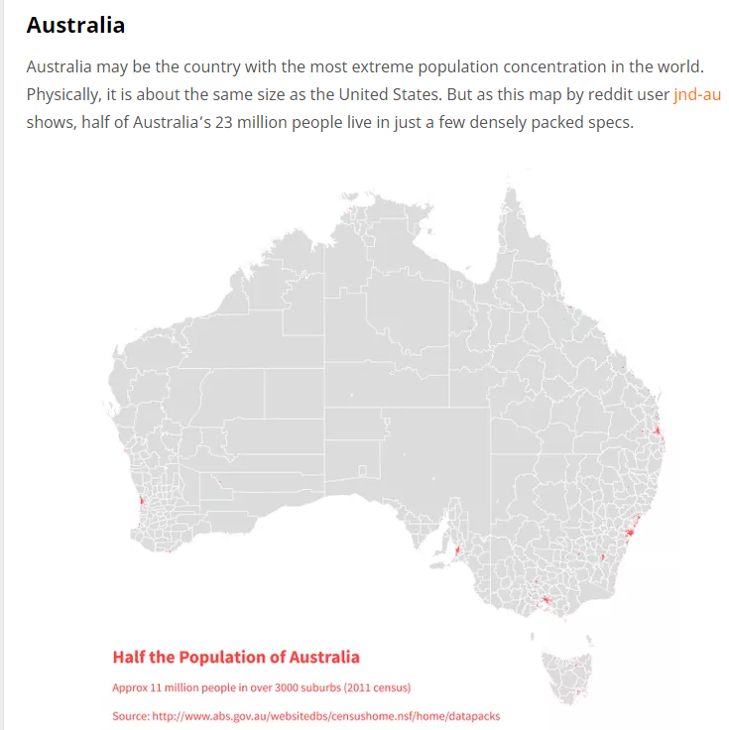

Slide 19
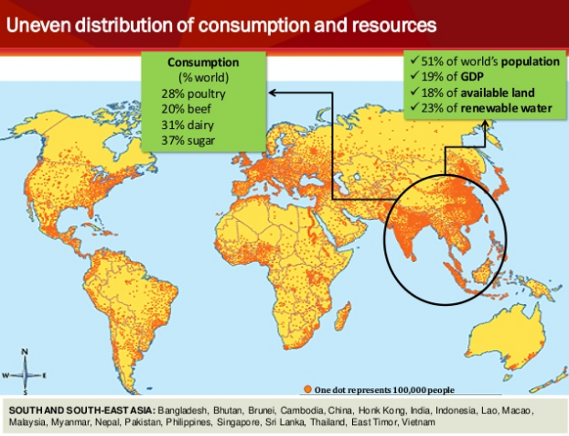

Slide 20
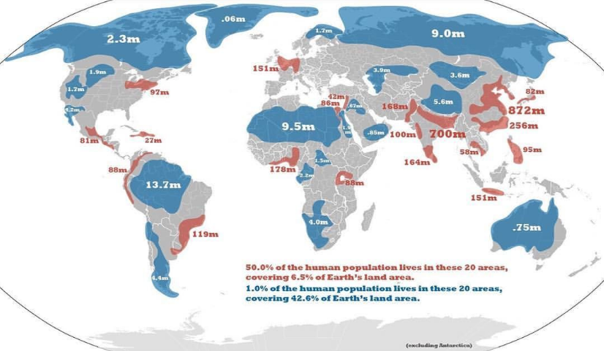

Slide 21
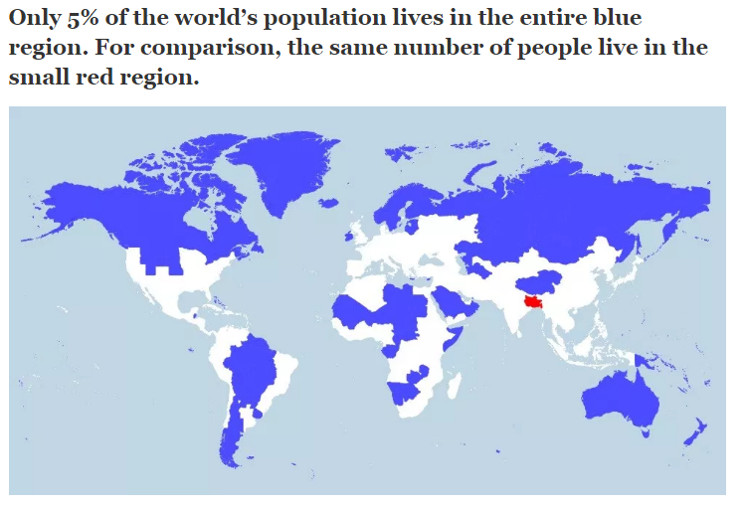

Slide 22
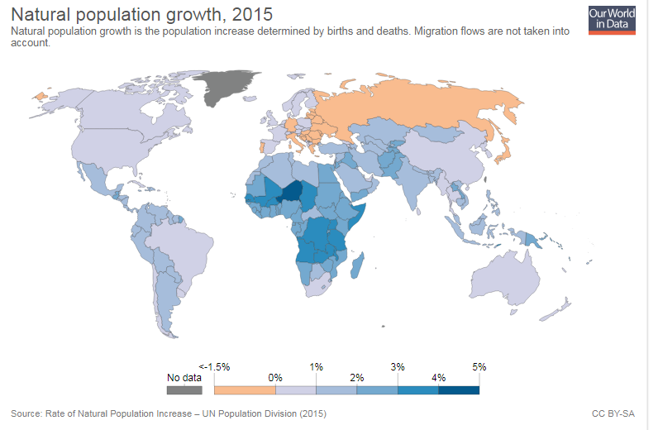

Slide 23
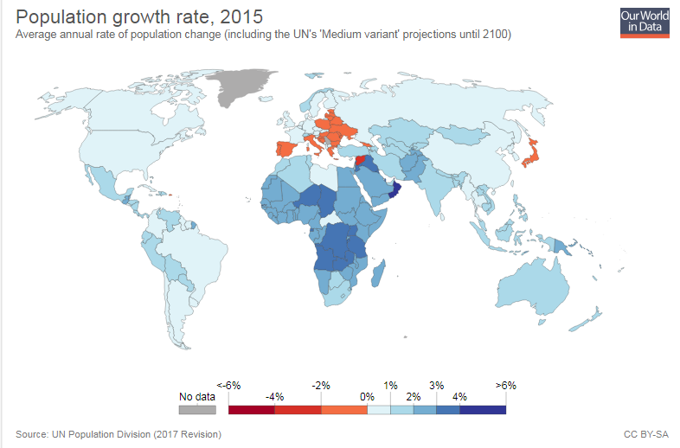

Slide 24
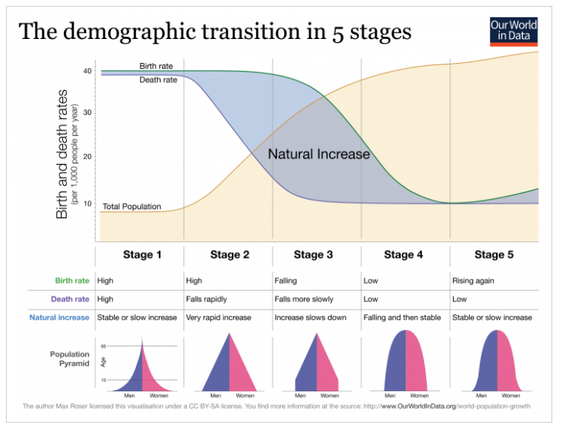

Slide 25
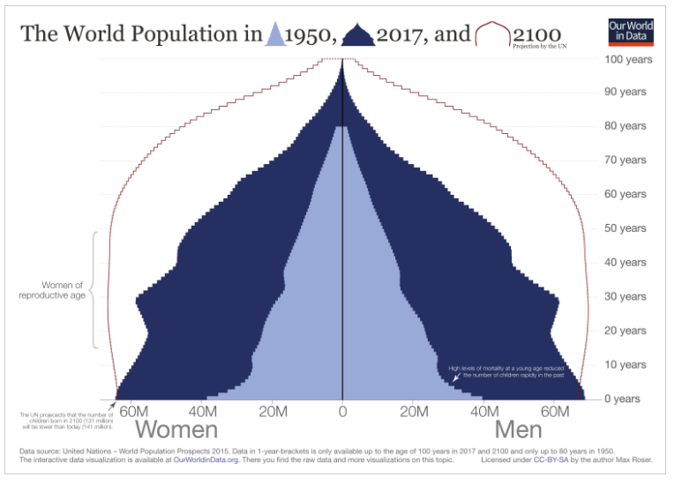

Slide 26
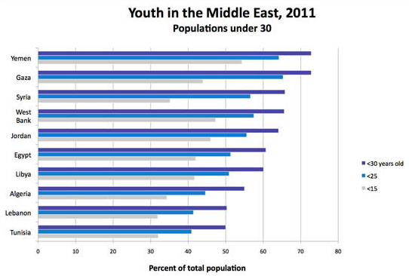

Slide 27
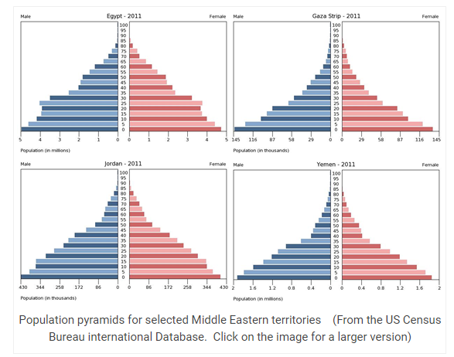

Slide 28
Pohlavní nerovnost v Zálivu

Slide 29
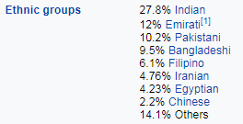

Slide 30
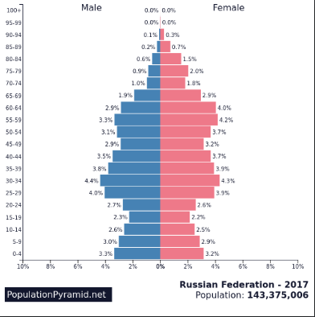

Slide 31
